Slide 1
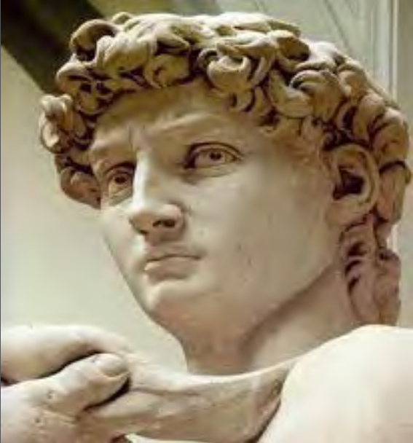
6.2. Αναγέννηση και ανθρωπισμός
14^{ος} -15^{ος} αι.
Παναγιώτα Αγγελούση

Slide 2
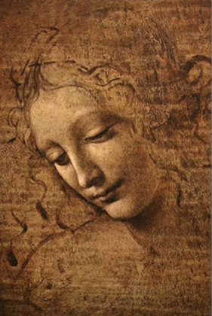
Εισαγωγικά
Αναγέννηση: πρόκειται για μια γενικότερη πνευματική κίνηση
Κύριο χαρακτηριστικό της είναι η αναβίωση των αξιών της κλασικής αρχαιότητας, οι οποίες είχαν παραμεριστεί κατά το Μεσαίωνα.
Το πνεύμα των ανθρώπων:
απελευθερώνεται τώρα (15ος-16ος αι.) από τη μονομέρεια της θρησκευτικής μεσαιωνικής σκέψης
γίνεται πιο φιλελεύθερο, δημιουργικό και ερευνητικό.
Ο αναγεννησιακός άνθρωπος εμπνέεται από τον αρχαίο κόσμο, στόχος του όμως είναι το μέλλον.

Slide 3


Slide 4
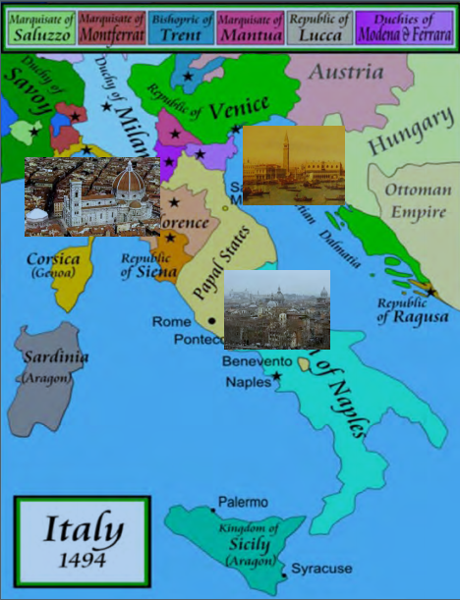
α. Οι νέοι δρόμοι δημιουργίας
Η πολιτιστική άνοιξη ξεκίνησε από τις ακμαίες οικονομικά πόλεις της Ιταλίας, όπως η Φλωρεντία, η Βενετία και η Ρώμη
οικονομική άνθηση στις πόλεις
εκδήλωση καλλιτεχνικής και πνευματικής δραστηριότητας, που υποστήριζαν
φιλόδοξοι εκπρόσωποι της αστικής τάξης και φιλόμουσοι ηγεμόνες (π.χ. Μέδικοι στη Φλωρεντία).

Slide 5
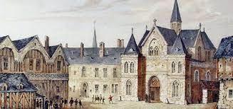
Πανεπιστήμια
Τα πανεπιστήμια, πέραν των φιλοσοφικών αναζητήσεων, επιχειρούν τώρα μια προσέγγιση στην οικονομική, κοινωνική και πνευματική ζωή.
Οι πνευματικές δυνάμεις:
απελευθερωμένες πλέον από το μεσαιωνικό πλαίσιο
διαμορφώνουν μια νέα αντίληψη για τον άνθρωπο, πάνω στην οποία θα προσπαθήσουν να οικοδομήσουν τον καινούργιο κόσμο.

Slide 6
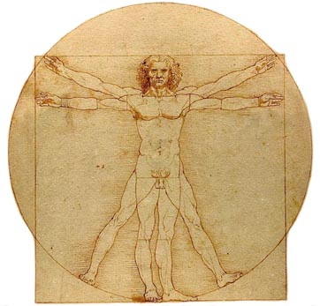
β. Το κίνημα του Ανθρωπισμού
Η ρήξη με το Μεσαίωνα
Ο άνθρωπος της Αναγέννησης αναζητούσε τρόπους έκφρασης των νέων ιδεών.
Στράφηκε προς:
τον ελληνορωμαϊκό πολιτισμό και
επιδόθηκε στη συστηματική μελέτη, μετάφραση και σχολιασμό των αρχαίων συγγραφέων.
Η στροφή αυτή προς τη βαθύτερη γνώση των ελληνικών και λατινικών γραμμάτων και της αρχαιότητας γενικότερα, ονομάστηκε ΑΝΘΡΩΠΙΣΜΟΣ.
Σχέδιο τον Λεονάρντο ντα Βίντσι.
Μουσείο της Ακαδημίας της Βενετίας

Slide 7
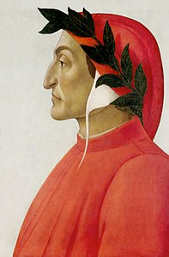
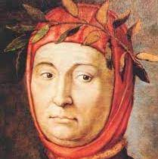
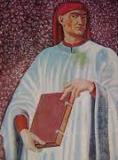
Αναγεννησιακή μελέτη αρχαίου πολιτισμού
Ήδη στα ευρωπαϊκά πανεπιστήμια του 12ου αι. μελετήθηκαν αρχαία φιλοσοφικά κείμενα.
Οι Βυζαντινοί κατά την περίοδο από το 10ο έως το 15ο αιώνα, ιδιαίτερα κατά την εποχή των Παλαιολόγων, ασχολήθηκαν συστηματικά με τη μελέτη της αρχαίας γραμματείας.
Η διαφορά έγκειται στο γεγονός ότι ο αναγεννησιακός λόγιος δεν μελετά τον αρχαίο πολιτισμό μόνο σε θεωρητικό επίπεδο, αλλά επιχειρεί να αντλήσει από αυτόν αξίες για τη θεμελίωση του σύγχρονού του κόσμου.
Η τάση απομάκρυνσης από το μεσαιωνικό παρελθόν εκφράζεται ήδη από τις τρεις προδρομικές μορφές του ανθρωπισμού:
τον Δάντη
τον Πετράρχη
τον Βοκκάκιο.

Slide 8
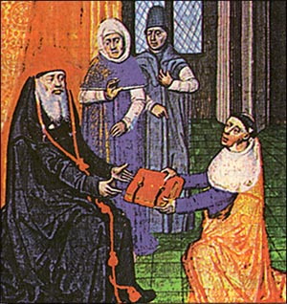
Ο καθολικός άνθρωπος*
Φορείς του ανθρωπισμού:
είναι βαθιά θρησκευόμενοι
επιζητούν την αληθινή πίστη και
τοποθετούν τον άνθρωπο στο κέντρο του κόσμου.
Η προσωπικότητά του πρέπει να είναι:
πολύπλευρη και
να χαρακτηρίζεται από την αγάπη για δημιουργική και δραστήρια ζωή
από την πίστη στις δυνάμεις του ανθρώπου, σωματικές και πνευματικές.
Ο άνθρωπος αισθάνεται πλέον ελεύθερος και έτοιμος να αναλάβει τη διαμόρφωση του κόσμου του.
Οι ανθρωπιστές οραματίζονται να διαμορφώσουν ένα νέο τύπο ανθρώπου: τον καθολικό άνθρωπο (homo universalis), δημιουργό του πολιτισμού του και υπεύθυνο για τη μοίρα του.
Καθολικός άνθρωπος: Ο άνθρωπος με τα πολλαπλά ενδιαφέροντα, ο πολύπλευρα αναπτυγμένος άνθρωπος, που αποτέλεσε ιδανικό της Αναγέννησης
Ο ανθρωπιστής Γκιγιώμ Φισέ προσφέρει ρητορικό σύγγραμμα στο Βησσαρίωνα.
Βενετία, Μαρκιανή Βιβλιοθήκη.

Slide 9
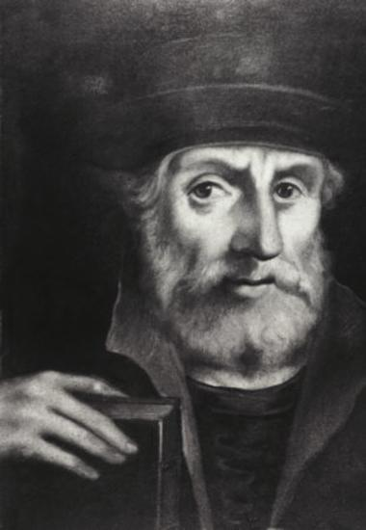
Η συμβολή των Ελλήνων λογίων στην ανθρωπιστική κίνηση
Έλληνες Λόγιοι:
κατέφυγαν στην ιταλική χερσόνησο πριν και μετά την άλωση της Κων/λης από τους Τούρκους, για να ζητήσουν βοήθεια
συνέβαλαν στην αναβίωση των ελληνικών γραμμάτων στη Δύση.
Τελευταία δεκαετία του 14ου αιώνα:
λόγιος Μανουήλ Χρυσολωράς στη Βενετία (μετέβη ως απεσταλμένος του βυζαντινού αυτοκράτορα για να ζητήσει βοήθεια εναντίον των Τούρκων).
Μανουήλ Χρυσολωράς

Slide 10
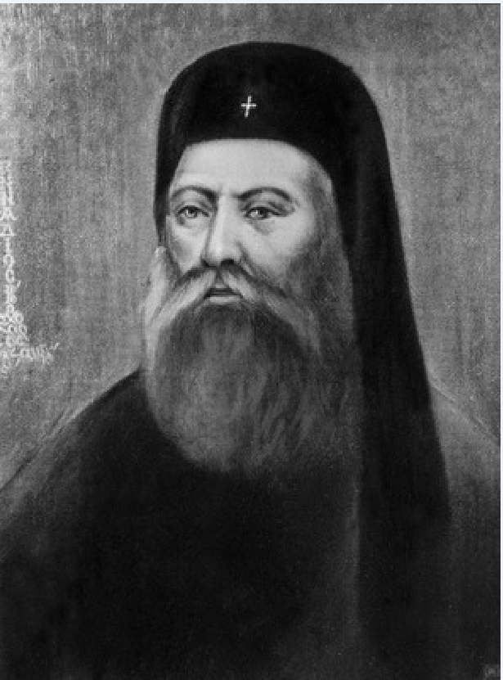
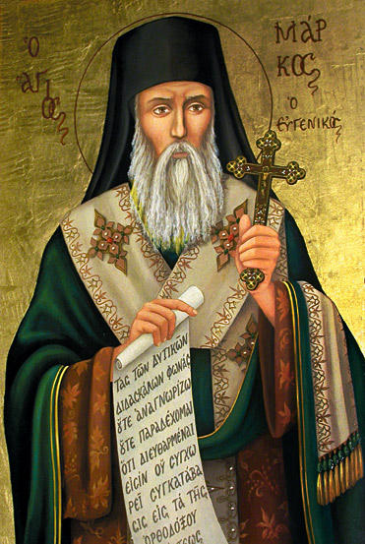
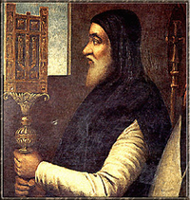
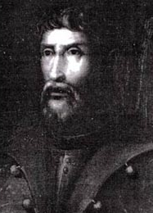
Έλληνες λόγιοι
Λίγο αργότερα έφτασαν στην Ιταλία εξέχουσες προσωπικότητες του ελληνικού πνεύματος που συνόδευσαν τον αυτοκράτορα Ιωάννη Η' Παλαιολόγο στη Σύνοδο της Φερράρας-Φλωρεντίας (1439).
Ανάμεσά τους ήταν:
ο Γεώργιος Σχολάριος, δηλαδή ο μετέπειτα Πατριάρχης Γεννάδιος
ο Μάρκος ο Ευγενικός
ο επίσκοπος Νικαίας Βησσαρίων
ο Γεώργιος Γεμιστός ή Πλήθων.
Γεώργιος Σχολάριος
Μάρκος Ευγενικός
Επίσκοπος Νίκαιας Βησσαρίων
Γεώργιος Γεμιστός

Slide 11
Ενίσχυση ανθρωπιστικών σπουδών στη Δύση
Την ίδια περίοδο διδάσκουν τα ελληνικά γράμματα στα ιταλικά πανεπιστήμια διαπρεπείς Έλληνες λόγιοι που διακρίθηκαν για το εκδοτικό τους έργο και γενικότερα για το ήθος τους.
Η δραστηριότητα αυτή των Ελλήνων λογίων κατά το 15ο και 16ο αιώνα συνέβαλε αποφασιστικά στην ενίσχυση των ανθρωπιστικών σπουδών στη Δύση.

Slide 12
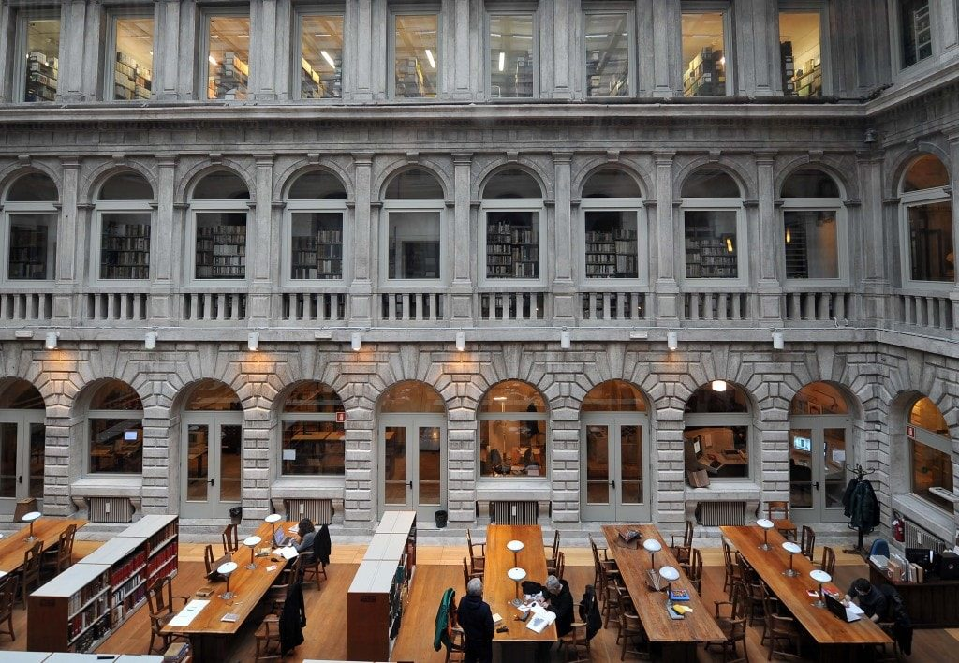
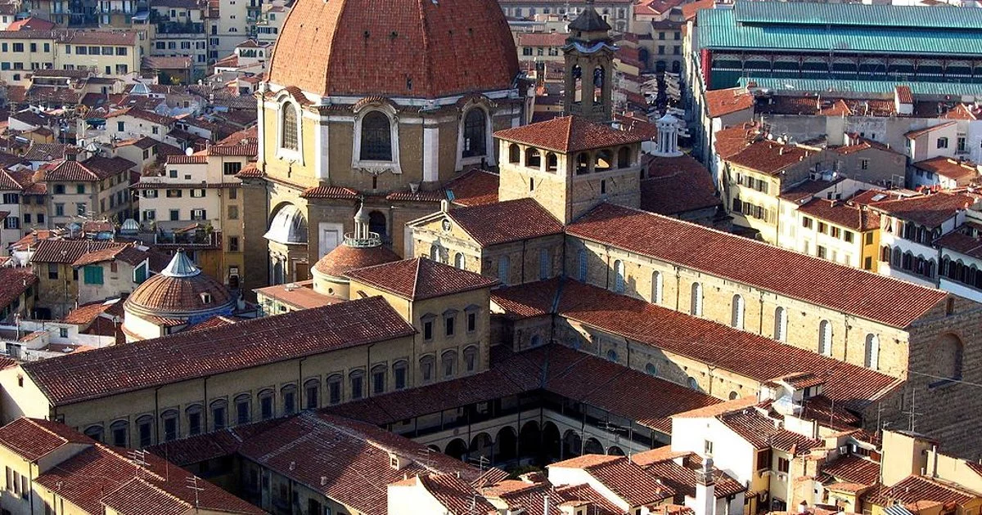
Ελληνικά χειρόγραφα
Εκδηλώθηκε έντονο ενδιαφέρον για:
την έκδοση κειμένων αρχαίων Ελλήνων συγγραφέων και
τη συλλογή αρχαίων χειρογράφων από βιβλιοθήκες και ηγεμόνες.
Έτσι μεταφέρθηκαν και σώθηκαν πολλά ελληνικά χειρόγραφα:
στη Μαρκιανή Βιβλιοθήκη της Βενετίας και
στη Λαυρεντιανή Βιβλιοθήκη της Φλωρεντίας.
Μαρκιανή Βιβλιοθήκη της Βενετίας
Λαυρεντιανή Βιβλιοθήκη της Φλωρεντίας

Slide 13
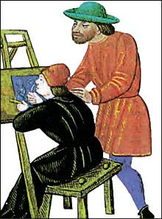
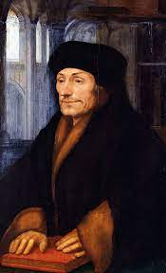
Μια νέα αντίληψη για την αγωγή και για την επιστήμη
Έρασμος: σημαντικός εκπρόσωπος της ανθρωπιστικής κίνησης στην Ευρώπη
Στη φράση του «οι άνθρωποι δε γεννιούνται, αλλά γίνονται» περικλείεται:
η αντίληψη του αναγεννησιακού ανθρώπου για το ρόλο και τη δύναμη της εκπαίδευσης.
Το πνεύμα της αγωγής είναι διάχυτο στα κείμενα της αναγέννησης.
Πεποίθηση, εξάλλου, του ανθρώπου της εποχής ήταν ότι:
η επιστήμη εξελίσσεται με την παρατήρηση, την εμπειρία και το πείραμα.
Το νέο πνεύμα της αγωγής. Παρίσι, Εθνική Βιβλιοθήκη.
Έρασμος

Slide 14
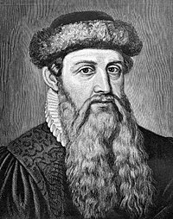
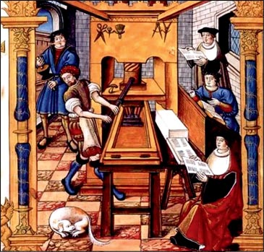
γ. Η τυπογραφία και η διάδοση της Αναγέννησης και του Ανθρωπισμού
Η Αναγέννηση και ο Ανθρωπισμός γρήγορα ξεπέρασαν τα όρια της Ιταλικής Χερσονήσου και έγιναν κίνημα ευρωπαϊκό.
Η Γαλλία, η Γερμανία, οι Κάτω Χώρες και η Ιβηρική Χερσόνησος έγιναν εστίες της Αναγέννησης στη Δυτική Ευρώπη.
Σημαντική επίσης υπήρξε η ανθρωπιστική δραστηριότητα σε πόλεις με:
πανεπιστήμια και
εκδοτικά κέντρα
Π.χ. Αμβέρσα, Παρίσι, Στρασβούργο, Μιλάνο και Βενετία.
Ι.Γουτεμβέργιος
Τυπογραφείο. Μικρογραφία εποχής. Παρίσι, Εθνική Βιβλιοθήκη.

Slide 15
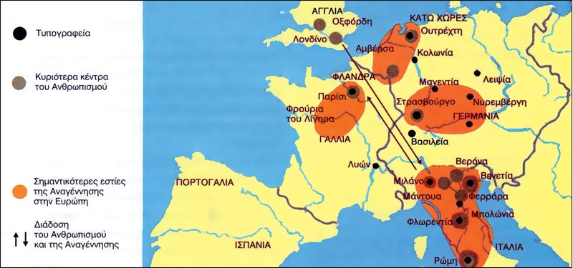
Η διάδοση της Αναγέννησης και του Ανθρωπισμού στην Ευρώπη.

Slide 16
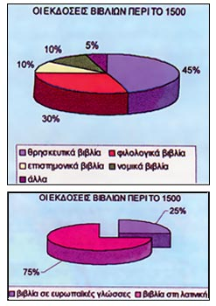
Η εφεύρεση της τυπογραφίας
Καταλυτική υπήρξε η συμβολή της τυπογραφίας.
Μέσα του 15ου αιώνα: τα βιβλία ήταν χειρόγραφα και γι’ αυτό πολύ ακριβά και σπάνια.
Ιωάννης Γουτεμβέργιος από τη Μαγεντία της Γερμανίας χρησιμοποίησε, γύρω στο 1450, κινητά μεταλλικά στοιχεία για την εκτύπωση των βιβλίων.
Κοσμοϊστορικό γεγονός: η εφεύρεση της τυπογραφίας.
15ος αιώνας: 30-35.000 βιβλία
16^{ος} αιώνας: 150-200.000 βιβλία
ευνοώντας έτσι την πρόσβαση στη γνώση.

Slide 17
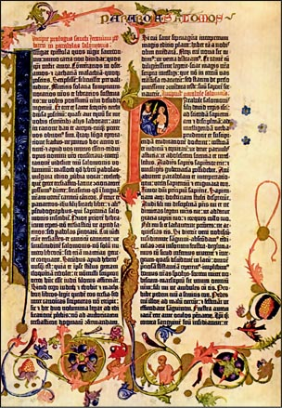
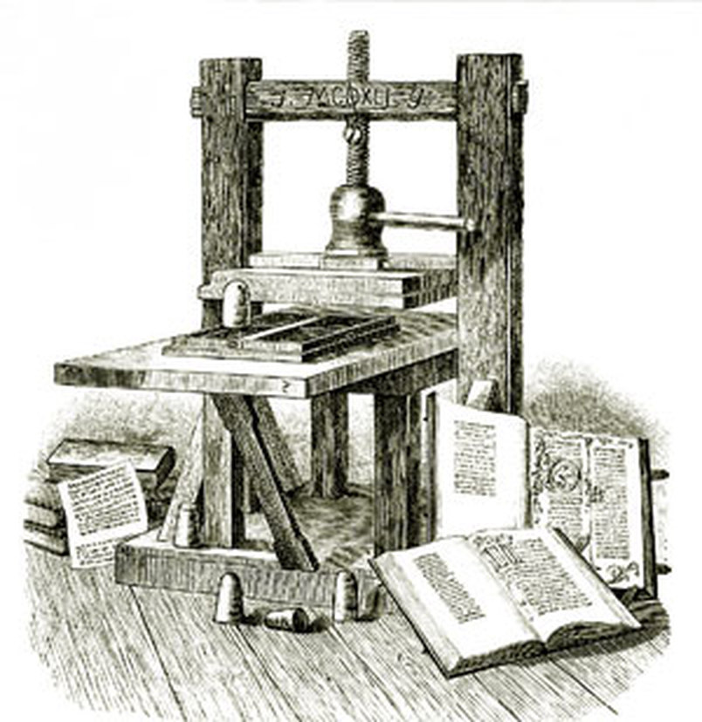
Η Βίβλος
Η τυπογραφική μηχανή του Γουτεμβέργιου
Το πρώτο βιβλίο που τυπώθηκε ήταν η Βίβλος στο τυπογραφείο τον Γουτεμβέργιου.
Στην εικόνα, μια από τις σελίδες της.
Παρίσι, Εθνική Βιβλιοθήκη.

Slide 18
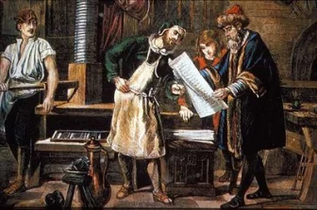
Πόλεις – επαρχία
Πόλεις: επεκτάθηκε η φιλομάθεια του κοινού
Επαρχία: η πλειονότητα του πληθυσμού παρέμενε αναλφάβητη και μακριά από τις εξελίξεις.
Με το κίνημα του Διαφωτισμού, 2 αιώνες αργότερα, θα αφυπνιστούν περισσότερο οι ανθρώπινες συνειδήσεις.

